Slide 1
COMPUTER-BASED INFORMATION SYSTEM (CBIS)
Sistem Informasi Managemen 1

Slide 2
Sumber daya
Informasi adalah salah satu Sumber Daya bagi manajemen
Lima jenis Sumber Daya :
Manusia (Personel)
Materi (Material)
Mesin (Machines)
Uang (Money)
Informasi (Information + data)
Sumber daya Fisik
Sumber daya Konseptual

Slide 3
Mengelola Sumber Daya
Mendapatkan → Acquire
Mengumpulkan/Menyiapkan → Assemble / prepare
Penggunaan Maksimal → Max Use
Menganti/ Membuang → Replace

Slide 4
Alasan manajer tertarik pada manajemen informasi
Kegiatan Bisnis yang makin rumit
Pengaruh ekonomi Internasional
Persaingan Dunia
Teknologi yang makin rumit
Persaingan waktu
Kendala sosial
Kemampuan Komputer yang makin baik
Pemakai Sistem Informasi adalah :
Manajer, Non-Manajer dan Orang atau perusahaan di luar Organisasi

Slide 5
Sumber dan bentuk penyajian Informasi berdasarkan tingkat Manajemen
Sumber : Lingkungan
Bentuk : Ringkas
Strategic planning level
Management control level
Sumber : Internal
Bentuk : Rinci
Operational control level

Slide 6
Manajer di semua fungsional perusahaan
Strategic planning level
Management Control Level
Operational Control
Level
Finance
Function
Human
Resources
Function
Information
Services
Function
Manufacturing
Function
Marketing
Function

Slide 7
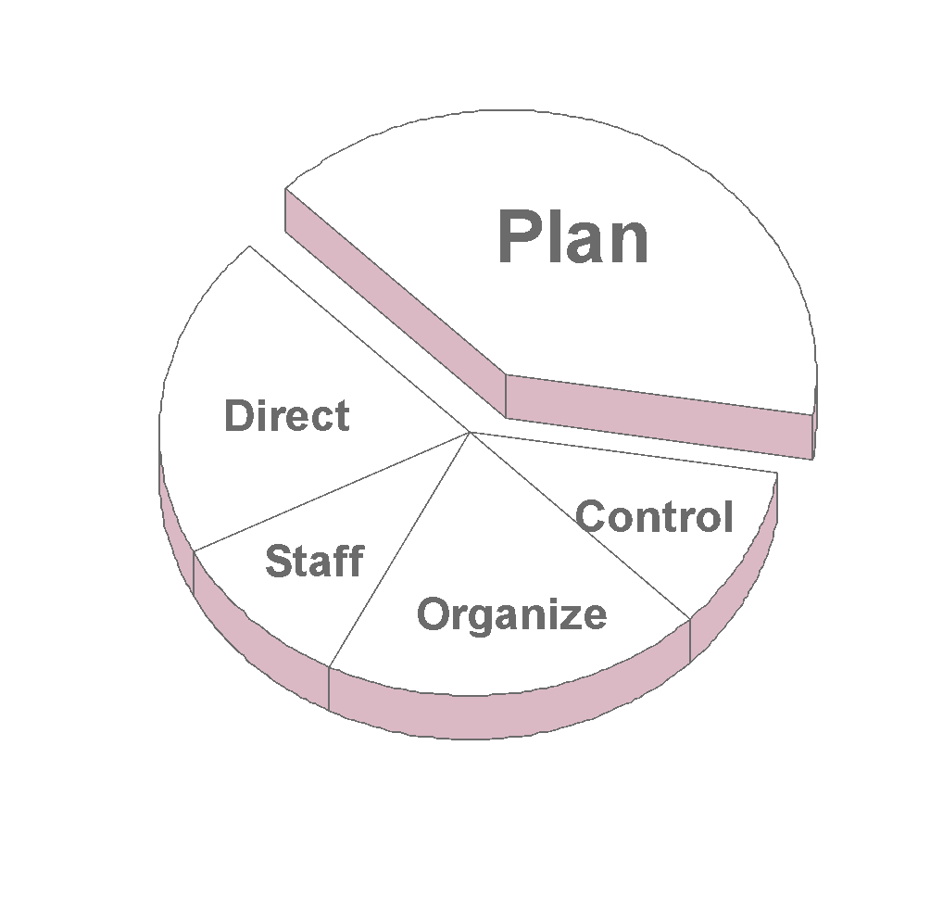
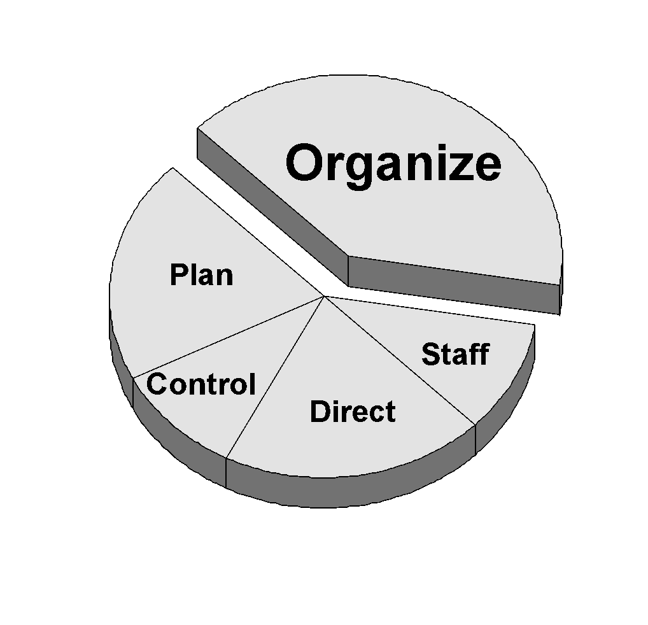
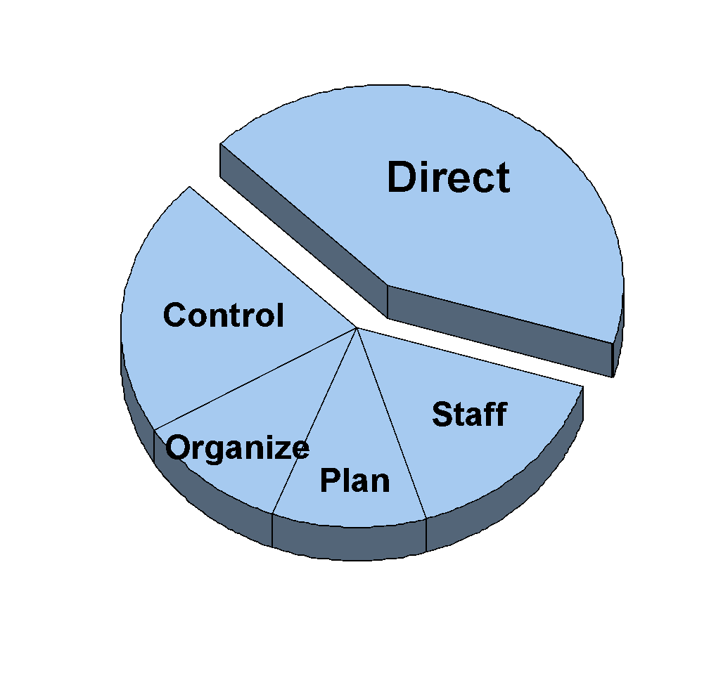
Tingkat manajer mempengaruhi fungsi manajemen (Fayol)
Strategic
Planning Level
Management
Control Level
Operational
Control Level

Slide 8
Peran Manajerial menurut Mentzberg
Interpersonal roles (antar pribadi)
Figurehead → tugas seremonial
Leader → mempekerjakan / melatih
Liason → berhubungan dengna orang luar
Informational roles (Informasi)
Monitor → mencari informasi dalam unit kerja
Disseminator → meneruskan informasi dari luar
Spokesperson → meneruskan informasi ke luar
Decisional roles (keputusan)
Entrepreneur → untuk perbaikan
Disturbance handler → untuk kejadian tak terduga
Resource allocator → mengendalian pengeluaran
Negotiator → penengah perselisihan

Slide 9
Keahlian & Pengetahuan manajer
Keahlian Manajer :
Komunikasi
Memecahan masalah
Pengetahuan Manajer :
Mengerti Komputer
Mengerti Informasi
Manajer harus dapat memandang perusahaan / organisasinya sebagai suatu sistem

Slide 10
Informasi dan Pemecahan Masalah
Sumber Internal
Sumber External
Media tertulis
Media lisan
Tours
Voice Mail
Periodicals
Telephone
Business Meals
Electronic mail
Scheduled Meetings
Letters & Memos
Noncomputer reports
Computer Reports
Unscheduled Meetings
Pemecahan masalah

Slide 11
Definisi SISTEM
Sistem
“ sekelompok elemen (subsistem) yang terintegrasi dengan maksud yang sama untuk mencapai suatu tujuan “
Sistem Fisik ←
Sistem Konseptual ←
Sistem lingkaran tertutup – closed-loop system
Sistem lingkaran terbuka – open-loop system

Slide 12
Komponen Sistem
Bagian / komponen dari suatu sistem yg dapat mengendalikan operasinya sendiri
tujuan
Mekanisme pengendalian
Input
Transformasi
Output

Slide 13
Sistem Terbuka dan Tertutup
Sistem terbuka
Dihubungkan dg lingkungannya melalui arus sumber daya
Sistem tertutup
Tidak dihubungkan dengan lingkungannya

Slide 14
Contoh SISTEM
System
Subsystem A
Subsystem B
Elemental
Part C
Subsystem B-1
Subsystem A-1
Subsystem A-2
Subsystem B-2
Subsystem A-3
Elemental
part B1

Slide 15
SISTEM FISIK & KONSEPTUAL
Sistem fisik
perusahaan bisnis
terdiri dari sejumlah sumberdaya fisik
Sistem konseptual
Mewakili suatu sistem fisik
Menggunakan sumberdaya konseptual
Information
Data

Slide 16
Pandangan Suatu Sistem
Operasi bisnis sebagai sistem yg melekat dalam suatu lingkungan yg lebih luas
Mengurangi kerumitan
Mewakili tujuan-tujuan yang baik
Menekankan kerjasama
Mengakui keterkaitan organisasi dengan lingkungan
Nilai umpan balik

Slide 17
Data & Informasi
Data
☞ adalah faktor-faktor yang akan diolah / ditransformasi menjadi informasi
Informasi
☞ adalah data yang telah di proses atau data yang telah memiliki arti
Pengolahan data merupakan salah satu elemen kunci dalam sistem konseptual

Slide 18
Contoh CBIS
Computer-based
Information System
(CBIS)
Problem
Accounting
Information System
Decisions
Information
Management
Information System
Decision Support
Systems
Problem
Solution
The Virtual
Office
Knowledge-based
Systems

Slide 19
Jasa informasi (Information services)
Jasa informasi adalah
orang yang secara penuh bertanggung jawab untuk mengembangkan & memelihara sistem berbasis komputer
Database
Administrator
User
Systems
Analyst
Programmer
Operator
Computer
Network
Specialist

Slide 20
End User computering (EUC)
EUC adalah :
Pengembangan seluruh atau sebagian sistem berbasis komputer oleh para pemakai
Yang mendorong EUC
- meningkatnya kemampuan komputer
- antrian dari jasa informasi
- perangkat keras yang murah
- banyak beredar perangkat lunak siap pakai

Slide 21
Menilai CBIS
Harus dinilai dengan cara yg sama seperti investasi besar lain dalam perusahaan
Ekonomi
Mengurangi biaya
Mengurangi investasi persediaan
Increased productivity (CAD/CAM)
Non-ekonomi
Menaksir nilai

Slide 22






Achieving The CBIS

Slide 23
Tahap pengembangan sistem dan peranan manajer & Jasa informasi
Phase
Manager
Information Specialist
Perencanaan
Definisi Masalah
Support
Analisis
Control
System Study
Rancangan
Control
Design system
Penerapan
Control
Implement system
Penggunaan
Control
Make available

